Slide 1
Семинар по C++ №1 Работа в терминале

Slide 2
Что делать, если ваша ОС:
Linux: всё супер
MacOS: чуть хуже, но тоже хорошо
Windows: беда
Варианты:
WSL (Windows Subsystem Linux)
Dual Boot
VirtualBox

Slide 3
Основы
Ctrl + Alt + T – запустить терминал
Tab - автодополнение
$ sudo [command] – запуск c правами суперпользователя (substitute user and do)
$ sudo apt install [name] – скачать что-нибудь
Например:
$ sudo apt install tree
MacOS moment: $ brew install [name]
$ man [command] – открыть справочную информацию по команде (manual)
$ whoami – Узнать текущего пользователя (username)
$ su [username] – Сменить пользователя
N.B.! “$” - начало строки в терминале, его писать самому не нужно

Slide 4
Удобства
Alt + tab (Cmd + tab) – перемещение между активными окнами
Стрелки вниз/вверх – перемещаться по истории команд
Ctrl + R – искать по истории команд
Ещё раз Ctrl + R – следующая команда из истории
Enter – применить текущий вариант
Ctrl + W – стереть слово
Ctrl + U – стереть строку до курсора
Ctrl + K – стереть строку после курсора
Ctrl + A – перейти к началу строки
Ctrl + E – перейти к концу строки
Ctrl + Shift + C (Cmd + C) – копировать в терминале
Ctrl + Shift + V (Cmd + V) – вставить в терминале

Slide 5
Вывод в консоль
$ more [filename] – отобразить файл с возможностью пролистывания вверх
$ less [filename] – как more, только лучше
$ grep [pattern] [file] – найти подстроку в файле/папке
grep -r – найти рекурсивно в директории (recursive)
$ ack [substring] [file] – как grep, только рекурсивный и более красивый
$ cat [filename] – отобразить содержимое файла в консоль
$ tac – отобразить строки файла в обратном порядке
$ head [filename] / tail [filename] – вывести начало/конец файла в консоль
$ head -n 10 script.sh – вывести первые 10 строк файла
| перенаправление вывода одной команды во ввод другой
$ ls | grep ‘.cpp’ – вывести все файлы из текущей директории, в названии которых есть ‘.cpp’

Slide 6
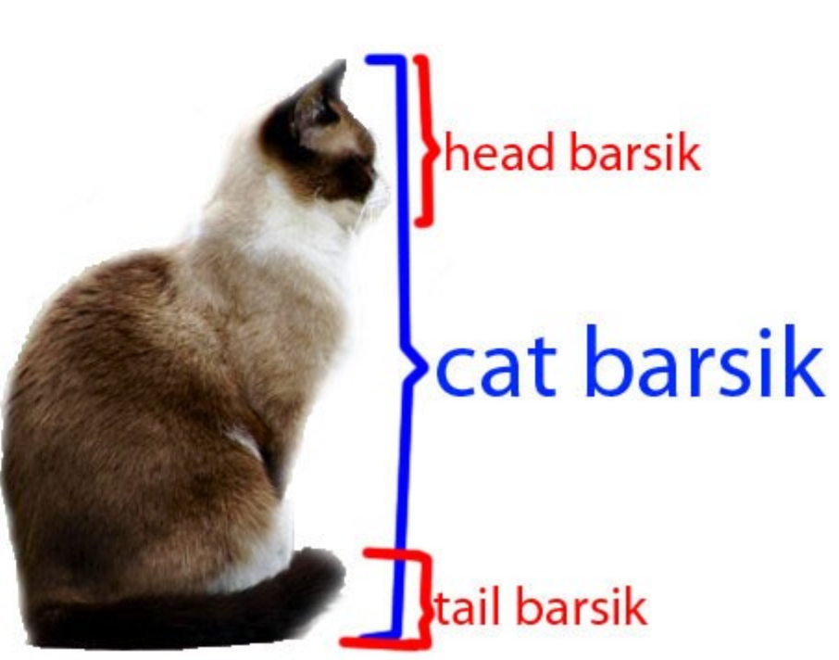

Наглядно
tac barsik
cat barsik | rev

Slide 7
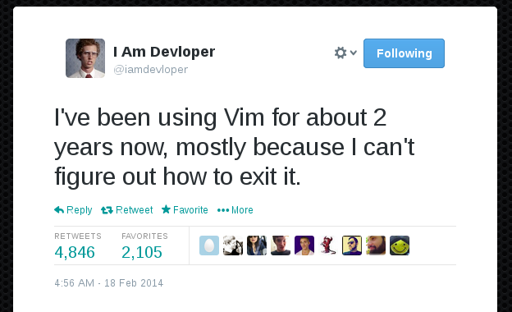
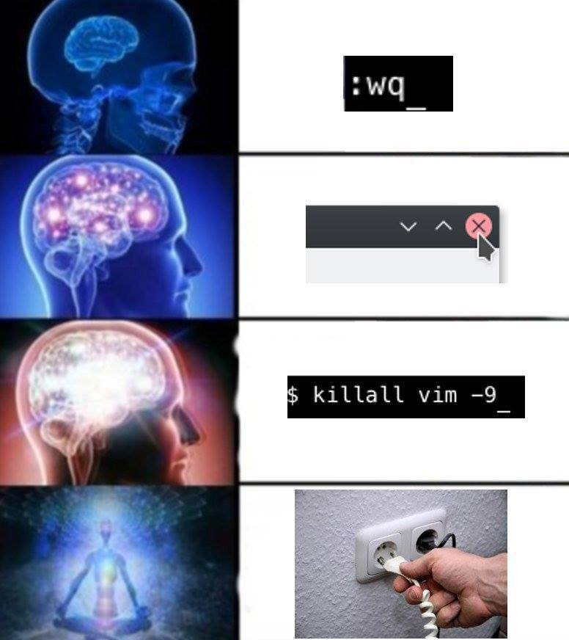
Vim для самых маленьких
$ vim [filename] – открыть файл в vim-e
Esc – перейти в режим команд
:q – выйти
:q! – выйти без сохранения
:x – выйти с сохранением
:w – сохранить
:wq – сохранить и выйти
i – режим ввода (insert)

Slide 8
Навигация
$ pwd – посмотреть, где мы сейчас находимся
$ tree – посмотреть дерево файловой системы
Скрытые файлы: .gitignore, .git, .ssh, ., .., ...
. – текущая директория
.. – директория на уровень выше
Флаги:
Короткие: ls -a
Длинные: ls --all
Комбинации флагов: ls –l –a или ls -la
-h, —help – часто используется для справки по команде
-v, —version – узнать версию программы (и вообще проверить, что она установлена)
N.B. Дерево файловой системы

Slide 9
ls и cd
$ ls [directory] – показать файлы в данном каталоге
$ ls -l посмотреть директорию подробнее
$ ls -R – вывести рекурсивно
$ ls -a показать все файлы, включая скрытые
$ cd [directory] – перейти в директорию (change directory)
$ сd .. – подняться на уровень вверх
$ сd - – вернуться в предыдущую директорию
$ сd / cd ~ / cd ~username – перейти в домашнюю директорию

Slide 10
Работа с файловой системой
$ mkdir [directory] – создать директорию (make directory)
$ touch [filename] – создать файл
$ mv [from] [to] – переместить файл
$ find [directory] -name [query] – найти файл в папке
$ chmod [options] [filename] - поменять (+/-) права (x/r/w) к файлу (change mode)
$ chmod +x my_script.sh – добавить скрипту права на исполнение
$ cp [from] [to] - скопировать файл (copy)
$ cp -r [from] [to] – скопировать рекурсивно
$ file [filename] – узнать про содержимое файла
$ rm [filename] – удалить файл (remove)
$ rm -r [directory] – удалить рекурсивно
$ rm -f [filename] – удалить принудительно

Slide 11
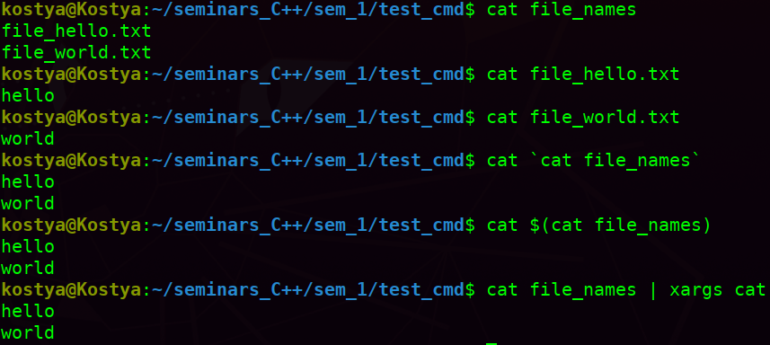
Ещё чуть-чуть напоследок
Исполнение команды внутри другой команды:
$ cat `cat file_names` – прочитать файлы, имена которых лежат в файле file_names
$ cat $(cat file_names) – то же самое
$ cat file_names | xargs cat – команда xargs разбивает вывод команды (в данном случае команды «cat file_names») по пробелам и переносам строк и передаёт в качестве аргументов другой команде (в данном случае команда «cat»)

Slide 12
Компиляция и запуск
$ g++ main.cpp – компиляция программы
$ g++ main.cpp -o program – скомпилировать программу и назвать исполняемый файл (по умолчанию a.out)
$ ./program – запустить программу
$ python3 – запустить интерпретатор питона в интерактивном режиме

Slide 13
Подключение к серверу
ip a – узнать свой ip
ifconfig – тоже посмотреть информацию про сетевые интерфейсы
ssh user@192.168.0.1 – подключиться к пользователю user по указанному ip
scp [from] [to] – всё то же самое, что и с cp, но по ssh
scp ./dir/file.txt user@192.168.0.1:/home/user_dir/new_file.txt – скопировать файл на удалённый компьютер
scp -r user@192.168.0.1:/home/user_dir/new_file.txt ./dir/file.txt – скопировать папку к себе с удалённого компьютера

Slide 14
Задание:
Создайте локально (на своём компьютере) папку, где вы будете работать
Подключитесь по ssh к удалённому компьютеру:
ssh task1@192.168.43.82
password: task1
3. Скопируйте к себе папку с заданием
4. Выполните задание
5. Зациклить данную инструкцию, инкрементировав номер задания
Можно скопировать папку и не подключаясь к серверу, локально использовав команду scp

Slide 15
Процессы
$ ps -aux – Список запущенных процессов
$ pstree – Процессы в виде дерева
$ htop – Показать текущие запущенные процессы с графиками + плюшки
Ctrl + C – Убить процесс
Ctrl + Z – Остановить процесс
Ctrl + D – Послать EOF (End Of File)
N.B. Демо: inf_loop

Slide 16
Где заботать
bandit
Читать man-ы
Другие ресурсы

